Slide 1
TALLER DE ANSIEDAD
Benjamín Coloma Pedraza
Psicoeducación en la comunidad
Diplomado en psiquiatría y salud mental, manejo de situaciones críticas de salud mental, medicina del sueño, TEA y TDAH.

Slide 2
RUTA
Introducción
¿Qué es la ansiedad?
¿Cuáles son los síntomas de la ansiedad?
¿Por qué aparece la ansiedad?
¿Qué hacer para controlar la ansiedad?

Slide 3

INTRODUCCIÓN

Slide 4
CUADERNILLO página 1

Slide 5


Slide 6
PILARES DEL CONTROL DE LA ANSIEDAD

Slide 7
Consejería bíblica
Medidas de autocuidado
Terapia psicológica
Tratamiento farmacológico
Notes:
Consejería bíblica
Medidas de autocuidado
Terapia psicológica
Tratamiento farmacológico

Slide 8
CUADERNILLO página 1

Slide 9


Slide 10
1. TERAPIA PSICOLÓGICA
El psicólogo te ayudará a poner en marcha algunas estrategias, tales como:
• Entender qué te pasa.
• Bajar la ansiedad.
• Controlar tus pensamientos.
• Cambiar las cosas que haces.

Slide 11
ESTRATEGIAS
a. Entender la ansiedad. Podrías usar un diario de la ansiedad y el termómetro de la ansiedad.
b. Hacer actividades para bajar la ansiedad.
c. Cambiar tus pensamientos.
d. Cambiar tu forma de hacer las cosas.

Slide 12
a. Entender la ansiedad
Fíjate en:
Los momentos en los que tienes ansiedad.
Cómo te afecta la ansiedad.
Qué piensas cuando tienes ansiedad.
Qué notas en tu cuerpo.
Qué haces cuando tienes ansiedad.

Slide 13
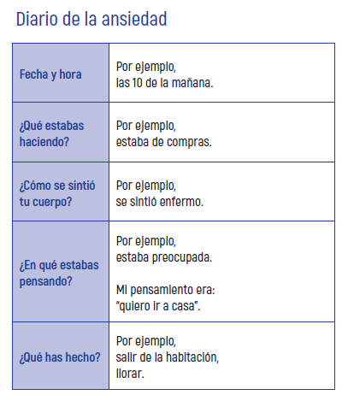
Te ayuda a conocer lo que te crea ansiedad y a aprender a controlarla.
Durante unas semanas, puedes anotar la siguiente información en tu diario de la ansiedad:
• Los momentos en los que sientes nervios.
• Qué notas en tu cuerpo.
• Qué haces para mejorar.

Slide 14
CUADERNILLO página 2

Slide 15
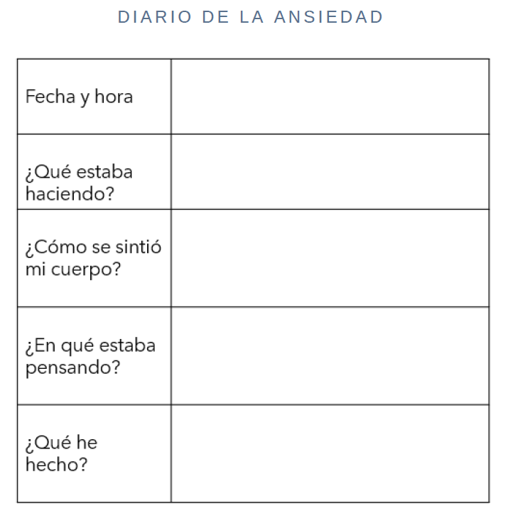

Slide 16

El termómetro de la ansiedad te puede ayudar a saber cómo te sientes.
Además, puede darte ideas para hacer cosas que te ayuden a mejorar.
Distingue cinco colores.

Slide 17
CUADERNILLO página 3

Slide 18
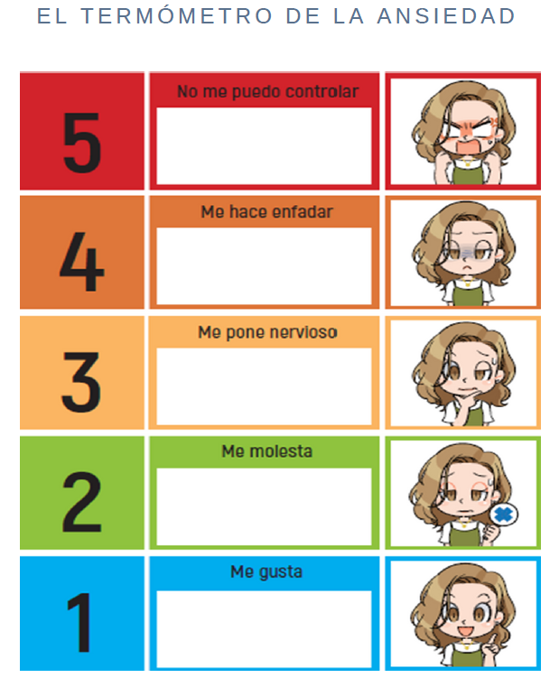

Slide 19
B. HACER ACTIVIDADES PARA BAJAR LA ANSIEDAD
Técnicas de respiración: para aliviar la sensación de estrés o de malestar.
Estas técnicas te enseñan a respirar más despacio y a relajar tu cuerpo.
Actividades de distracción: ver TV, leer, tomar un baño, dar un paseo, escuchar música, pasar tiempo con una amistad
Notes:
Puedes aprender técnicas de relajación para aliviar la sensación de estrés o de malestar.
Estas técnicas te enseñan a respirar más despacio y a relajar tu cuerpo.
También podemos intentar distraernos y hacer actividades que nos gusten, por ejemplo:
• Ver la televisión.
• Leer.
• Bañarte.
• Dar un paseo.
• Escuchar música.
• Pasar tiempo con un amigo o con una amiga.
• Tener un lugar especial para ir.
• Poner la atención en un objeto y describirlo con detalle.
• Contar o nombrar animales o personas.

Slide 20
CUADERNILLO página 4

Slide 21
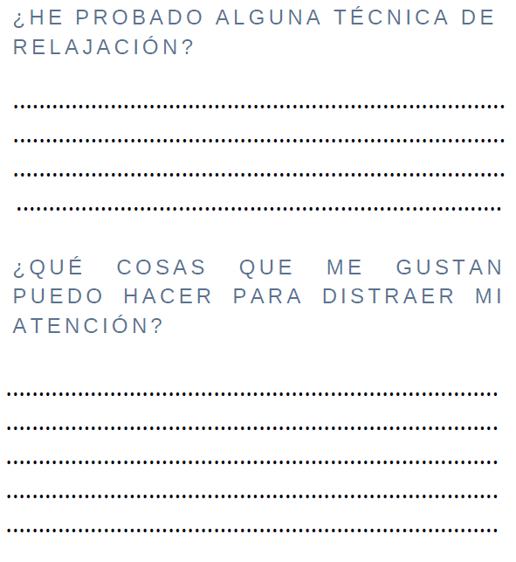

Slide 22
c. Cambiar mis pensamientos
Identifica qué pensamientos hacen que sientas nervios.
Incluye en la lista cosas que puedas hacer para sentirte mejor.
Cuando aparezcan pensamientos malos (desadaptativos y disfuncionales), cámbialos por otros que sean buenos (adaptativos y funcionales).
Haz una lista de pensamientos felices siempre cerca de ti
Notes:
Pesimismo
Catastrofismo
Magnificación
Minimisación

Slide 23
CUADERNILLO página 5

Slide 24


Slide 25
c. Cambiar tu forma de hacer las cosas
Busca ayuda en el momento.
Aprende nuevas formas de solucionar el problema.
Notes:
• Busca ayuda en el momento.
• Aprende nuevas formas de solucionar el problema.
Algunos ejemplos pueden ser decir algo importante para ti o relacionarte con tus compañeras y compañeros de otra manera.
Si sabes qué situaciones son las más difíciles para ti, vívelas poco a poco.
No te fuerces.

Slide 26
2. TRATAMIENTO FARMACOLÓGICO
Para el tratamiento de la ansiedad, el profesional médico puede recetarte medicamentos ansiolíticos.
Algunos ejemplos: sertralina, escitalopram, paroxetina, clotiazepam , alprazolam, clopnazepam.
Tomar estos medicamentos no cura la ansiedad, pero ayuda a reducir sus síntomas.
Toma los medicamentos y sigue el tratamiento psicológico y las estrategias de autocuidado.

Slide 27
consideraciones
Algunos ansiolíticos pueden crear adicción.
Sigue las recomendaciones sobre el tiempo durante el que tienes que tomarlos.
Sigue las recomendaciones sobre cómo dejar de tomarlos.
Dependiendo de tus síntomas, puedes tomar medicamentos ansiolíticos, antidepresivos o para dormir mejor.
Si dejas de tomar la medicación de forma brusca, puedes tener abstinencia.

Slide 28
CUADERNILLO página 5

Slide 29
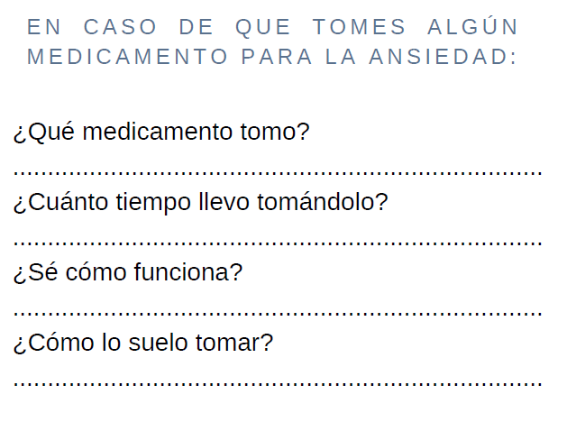

Slide 30
Cómo tomarme los medicamentos
Pregúntale a tu médico tratante cómo hay que tomarse los medicamentos.
Pregunta en qué momento del día debes tomarlos y el número de días o de semanas de tratamiento.
Si se te olvida tomar los medicamentos, debes avisar a tu persona de confianza y esperar a la siguiente toma.

Slide 31
Cómo tomarme los medicamentos
No puedes tomarte la pastilla que te toca y la que se te ha olvidado en la misma toma.
Aunque te sientas mejor tras unos días, recuerda que no debes dejar de tomar los medicamentos hasta que tu médico te lo indique.

Slide 32
EFECTOS ADVERSOS
Efectos diferentes a los que esperamos.
Es muy importante conocerlos.
Menciona los efectos adversos que experimentas a tu médico.
Más habituales: cansancio, mareo, somnolencia, dificultad para recordar cosas, dificultad para hablar bien.

Slide 33
CUADERNILLO página 6

Slide 34
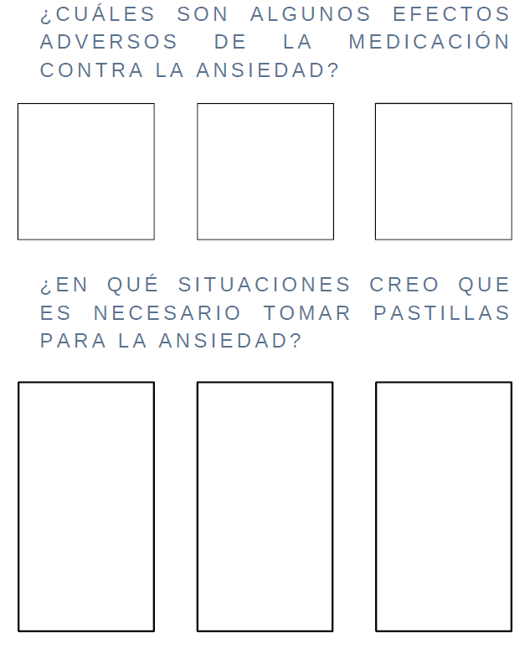

Slide 35
3. MEDIDAS DE AUTOCUIDADO
Cuando te preocupa algo, hay muchas cosas que pueden ayudarte a estar mejor.
Identifica qué es lo que te preocupa. Luego, decide qué puedes hacer. Escribe una lista de soluciones. Lee la lista. Revisa qué cosas puedes hacer ahora y hazlas.
Si no hay cosas que puedas hacer ahora, haz un plan en el que respondas a 3 preguntas: 1. ¿Cuándo puedes solucionar el problema? 2. ¿Dónde puedes solucionarlo? 3. ¿Cómo puedes tratar el problema?

Slide 36
RECOMENDACIONES DE ACTIVIDADES
Haz ejercicio.
Haz rompecabezas o puzles.
Fíjate en un objeto y descríbelo con detalle.
Usa tus sentidos para ayudarte a concentrarte en las cosas que lo rodean.
Notes:
Recomendamos hacer actividades para distraerte:
• Haz ejercicio.
• Haz rompecabezas o puzles.
• Fíjate en un objeto y descríbelo con detalle.
• Usa tus sentidos para ayudarte a concentrarte en las cosas que lo rodean. Si quieres, puedes completar el cuadro siguiente. En el, puedes escribir o hacer dibujos.

Slide 37
CUADERNILLO página 7

Slide 38
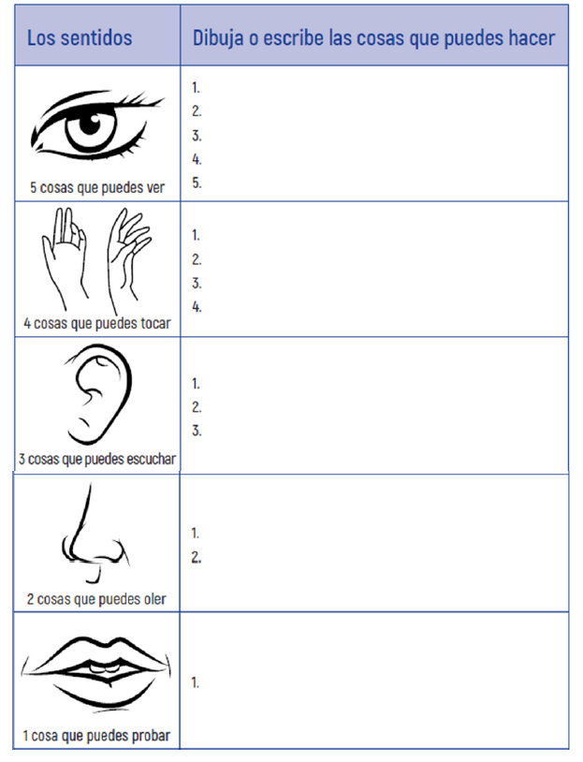

Slide 39
a. DUERME LO SUFICIENTE
A menudo nos preocupamos más por las noches.
A veces, las preocupaciones nos dan problemas para dormir. Por ello, dormimos mal.
Dormir mal puede ser despertarse muy temprano o, también, despertarse varias veces durante la noche.

Slide 40
Medidas de higiene del suñeo
Haz actividades tranquilas antes de irte a la cama.
No hagas ejercicio 3 horas antes de irte a la cama.
No tomes café ni estimulantes antes de acostarte.
No siestas largas.
Haz todas las cosas que tengas que hacer antes de acostarte
Crea una rutina de sueño.
Acuéstate y levántate siempre a la misma hora.
Haz un diario del sueño.
Notes:
• Haz actividades tranquilas antes de irte a la cama.
• No hagas ejercicio 3 horas antes de irte a la cama.
• No eches la siesta.
• Crea una rutina de sueño.
• Acuéstate y levántate siempre a la misma hora.
• Haz todas las cosas que tengas que hacer antes de acostarte
• No tomes café ni estimulantes antes de acostarte.
• Diario del sueño.

Slide 41
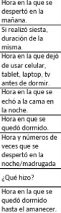
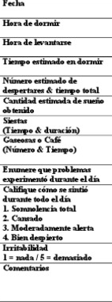
DIARIO DE SUEÑO

Slide 42
CUADERNILLO página 8

Slide 43
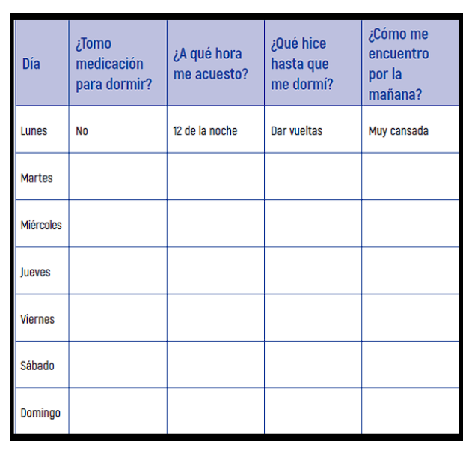

Slide 44
B. HAZ EJERCICIO y come sano
El ejercicio físico ayuda a bajar la tensión en los músculos, relajarse, dormir mejor, reducir el estrés.
Comer bien puede ayudar a tener más energía, sentirse mejor, mantener un peso saludable, tener menos problemas de salud.

Slide 45
CUADERNILLO página 9

Slide 46


Slide 47
c. HAZ un plan de cuidado de salud mental
Puedes anotar las cosas que te hacen sentir bien en este plan.
El plan te ayuda a recordar qué cosas puedes hacer.
También es una ayuda para no sentir ansiedad en el futuro.

Slide 48


Slide 49
CUADERNILLO página 10

Slide 50


Slide 51
DUDAS
Y
ACOTACIONES

Slide 52
TALLER DE ANSIEDAD
Benjamín Coloma Pedraza
Psicoeducación en la comunidad
Diplomado en psiquiatría y salud mental, manejo de situaciones críticas de salud mental, medicina del sueño, TEA y TDAH.

